Slide 1
Analisis penggunaan data cleansing pada data tentang “Indonesian Abusive and Hate Speech Twitter Text”
Nikoles_DSC-W02-0048

Slide 2
Pendahuluan
Twitter adalah sebuah media sosial yang akhir-akhir ini tengah populer kembali setelah sekian lama sepi penggunanya di Indonesia. Kemudahan penggunaannya ini tidak jarang mengakibatkan banyaknya muncul akun-akun pengguna yang menggunakan twitter untuk menyebarkan kebencian hate speech dengan menggunakan kata-kata yang menyinggung dan atau kasar abusive. Kreator mengupload data tersebut ke website kaggle.com, namun di website tersebut data masih belum diolah menjadi lebih baik yaitu masih ada tanda baca atau emoticon yang menyulitkan dalam menfilter data tersebut. Dari hal tersebut penulis melakukan analisis dan perancangan API untuk melakukan cleansing data teks secara otomatis, teks yang bakal dibersihkan pun berupa teks non formal dan disimpan pada sebuah database SQLite yang dapat membatu pemakai data untuk menganalisis data dengan lebih mudah tanpa adanya tanda baca dan emoticon pada teks.

Slide 3
Metode Penelitian
Problem Definition – Descriptive Analytics

Slide 4
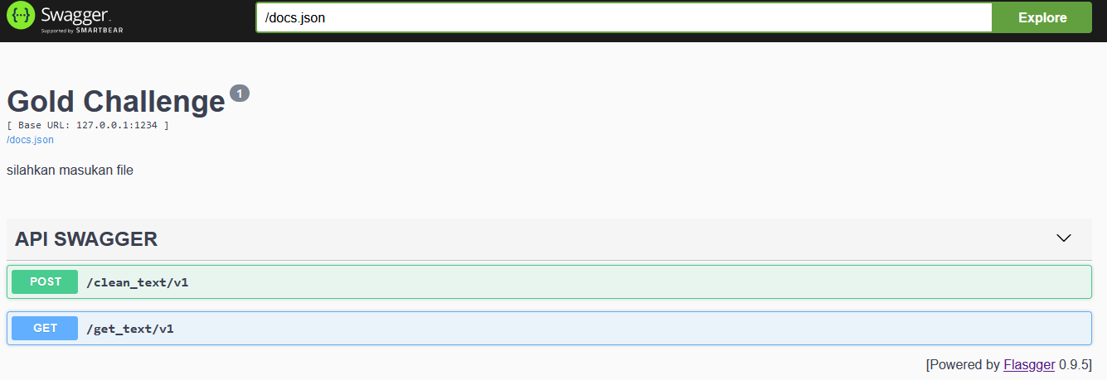
Hasil dan kesimpulan

Slide 5
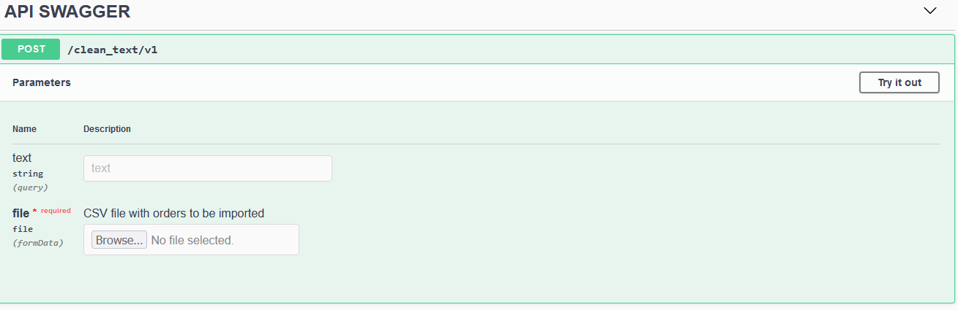
Tampilan API Swagger

Slide 6
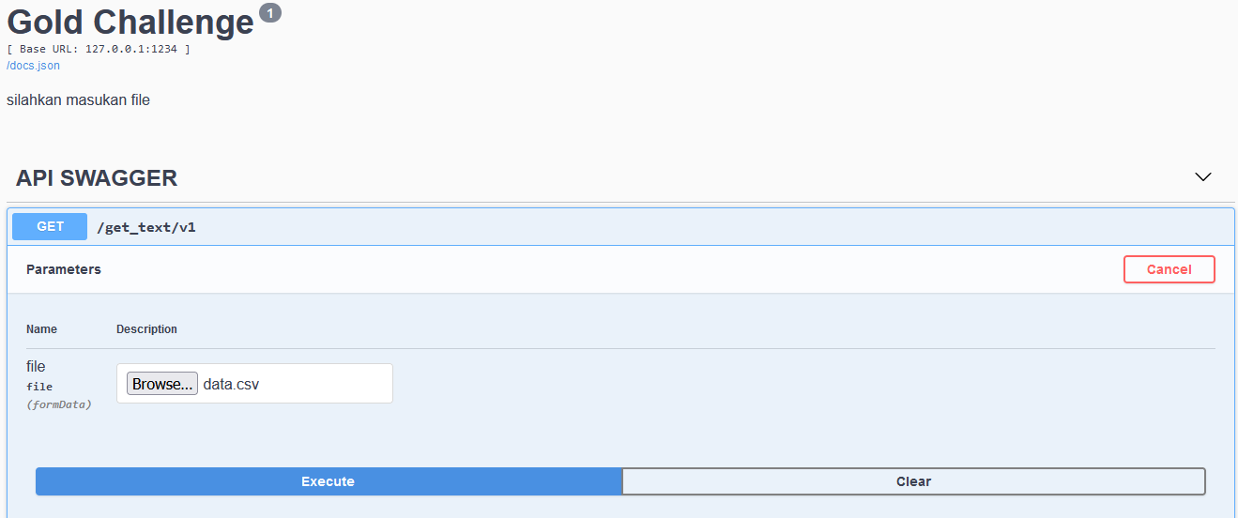
Tampilan

Slide 7
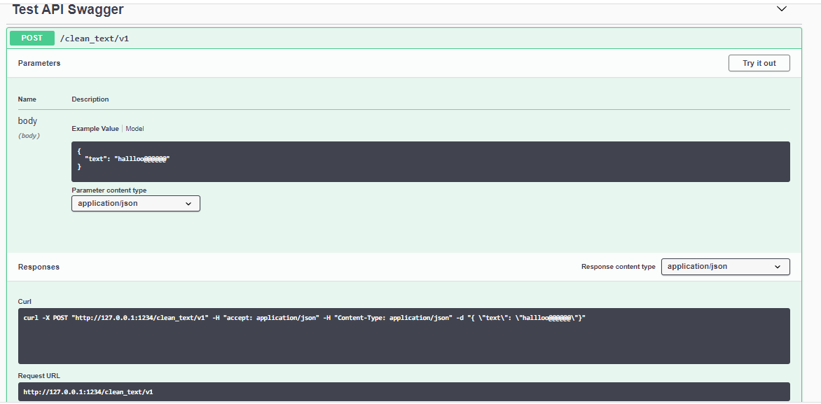
Tampilan Hasil

Slide 8
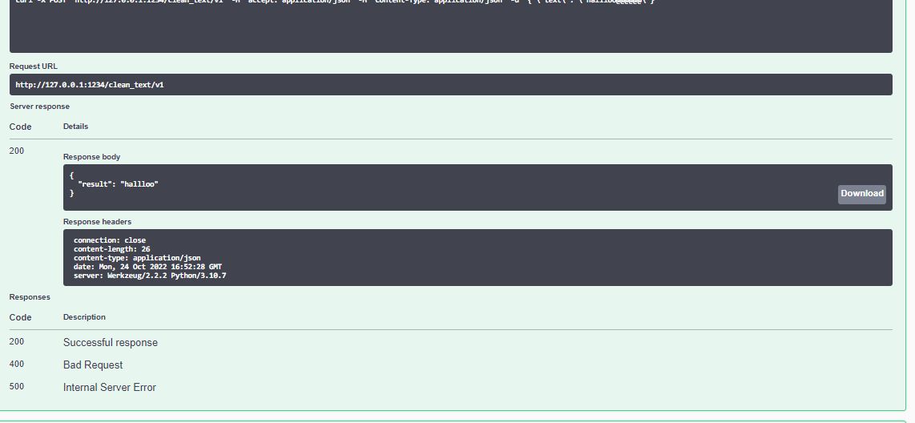
Tampilan Hasil

Slide 9
Kesimpulan
Hasil dari Cleaning Tesk yang sudah bersih dan dapat digunakan serta dapat diakses di database SQLite.

